Slide 1
EF คือรากฐานอันแข็งแกร่งของการพัฒนาทุนมนุษย์
วิจารณ์ พานิช
ประธานมูลนิธิสดศรี-สฤษดิ์วงศ์
บรรยายในการประชุม􏰀วิชาการ เรื่อง EF Symposium 2016 ปลูกฝังทัก􏰄ะ􏰂มอง บ่มเพาะเด็กไทยยุค 4.0 วันที่ ๑๙ พฤศจิกายน ๒๕๕๙

Slide 2
ข้อจำกัด
ไม่รู้จริง
ไม่ได้ปฏิบัติพัฒนา EF เด็ก
ไม่ได้วิจัย
ความรู้ความเข้าใจ EF มีพลวัต (dynamism) สูง

Slide 3
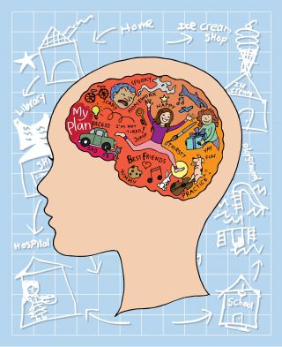
คุณภาพพลเมือง
EF
ลักษณะนิสัย
Source: www.littleblueprint.com
Growth Mindset
คลั่งใคล้ เคี่ยวกรำ
Executive Functions of the Brain
การศึกษาแห่งศตวรรษที่ ๒๑
Action + Reflection + (Coaching, Facilitation, Scaffolding)

Slide 4
คุณภาพพลเมือง
Growth Mindset
คลั่งใคล้ เคี่ยวกรำ
Executive Functions & Self-Regulation

Slide 5
คุณภาพพลเมือง
IQ สำคัญน้อยกว่า
IQ เพิ่มได้

Slide 6
EF & Self-Regulation
เกิดจากการเชื่อมโยงสมองส่วนรู้คิด/ยั้งคิด (เปลือกสมองด้านหน้า - prefrontal cortex) เข้ากับสมองส่วนอื่นๆ
เพื่อให้สมองส่วนรู้คิด เป็นนาย สมองส่วนว่องไวไร้ยั้งคิด เป็นบ่าว
ผ่านการปฏิบัติ/ฝึกฝน ของผู้นั้น

Slide 7
EFs of the Brain & Self-Regulation
เกิดจากการเชื่อมโยงสมองส่วนรู้คิด/ยั้งคิด (เปลือกสมองด้านหน้า - prefrontal cortex) เข้ากับสมองส่วนอื่นๆ
เพื่อให้สมองส่วนรู้คิด เป็นนาย สมองส่วนว่องไวไร้ยั้งคิด เป็นบ่าว
ผ่านการปฏิบัติ/ฝึกฝน ของผู้นั้น
ทำซ้ำๆ จนเป็นนิสัย/สันดาน

Slide 8
Competences
Emotional
Cognitive
Social
EFs

Slide 9
Competences
พัฒนาขึ้น
ในท่ามกลาง
VUCA
Emotional
Cognitive
Social
EF

Slide 10
Competences
พัฒนาขึ้น
ในท่ามกลาง
VUCA
Emotional
Cognitive
Social
Volatility
Uncertainty
Complexity
Ambiguity
EF

Slide 11
Executive Function & Self-Regulation
Working Memory
Mental Flexibility
Self Control

Slide 12
Executive Function & Self-Regulation
Working Memory
Mental Flexibility
Self Control
เพื่อเผชิญ
VUCA

Slide 13
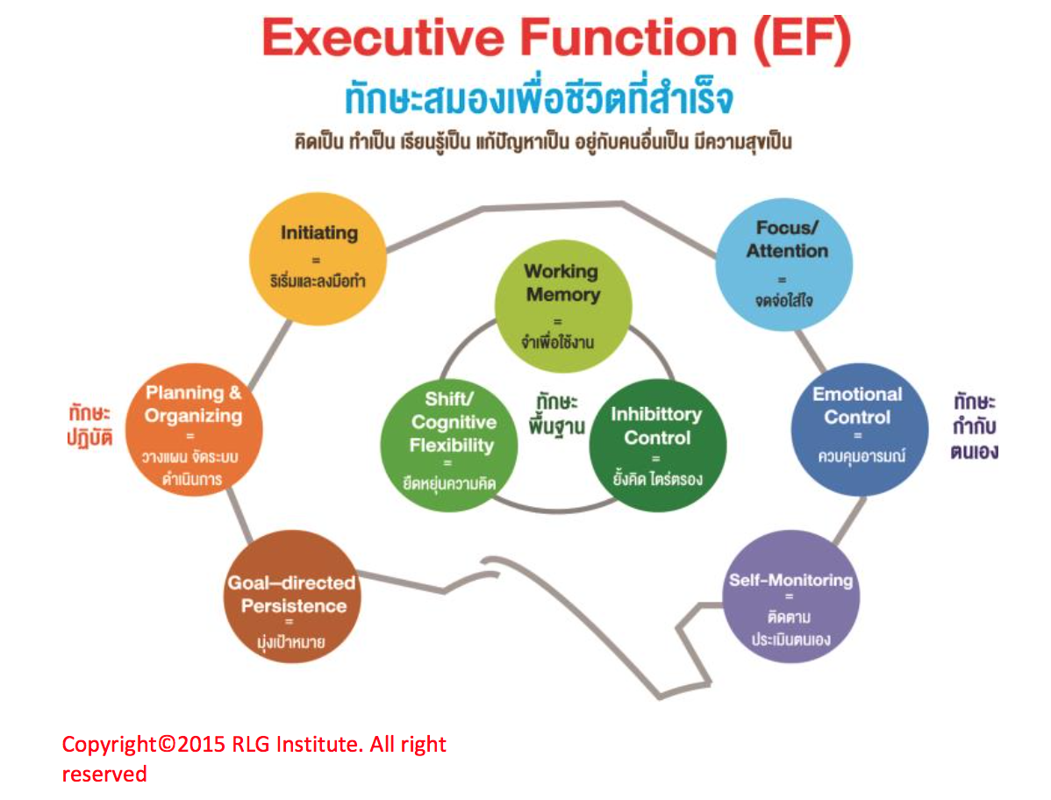

Slide 15
คิดเป็น ทำเป็น
เรียนรู้เป็น
แก้ปัญหาเป็น
อยู่กับคนอื่นเป็น
มีความสุขเป็น
ฯลฯ

Slide 16
คิดเป็น ทำเป็น
เรียนรู้เป็น
แก้ปัญหาเป็น
อยู่กับคนอื่นเป็น
แก้ปัญหาเป็น
ฯลฯ
ทักษะชีวิต

Slide 17
EFs of the Brain
คิดอย่างมีเห􏰃ตุมีผล
ยับยั้งชั่งใจได้
กำกับอารมณ์และพฤติกรรมตนเองได้ 􏰀
วางแผนทำงานเป็น
(มุ่งใจจดจ่อ)² ทำการใดไม่วอกแว􏰀ก

Slide 18
EF (2)
จดจำประ􏰂สบการณ์ในอดีต มาเชื่อมโยงกับส􏰂ถานการณ์ที่เกิดขึ้นในปัจจุบัน และคาดการณ์ผลในอนาคตได้
ช่ว􏰀ยใ􏰃ห้มนุษ􏰁ย์จัดการกับงานห􏰃ลาย ๆอย่างใ􏰃นเวลาเดียวกันได้
จัดลำดับงานเป็นขั้นเป็นตอน
ยึดเป้าห􏰃มายแล้􏰀วมุ่งมั่น พากเพียร ทำเป็นขั้นตอนจน􏰂สำเร็จ ไม่ถูกดึงให้เฉไฉ

Slide 19
ทักษะสมอง
สมองมีศักยภาพ (potential) ต่อการพัฒนา ไม่มีที่สิ้นสุด
พัฒนาสมองโดยการกระทำ (action) ของตน ตามด้วยการไตร่ตรองสะท้อนคิด(reflection)
พัฒนาสมองด้วยปฏิสัมพันธ์ทางสังคม ... ต้องการสภาพแวดล้อมทางสังคมที่ดี
“สมองดี” มาจากการพัฒนา มากกว่าจากกำเนิด
นิยามใหม่ของคำว่า “สมองดี”

Slide 20
ความท้าทาย ปัจจัยลบ
พ่อแม่ที่มี EF อ่อนแอ
ความเครียดเรื้อรังในแม่ตั้งครรภ์
ความเครียดเรื้อรังในเด็ก
การเลี้ยงดู การศึกษา ที่ผิด
สภาพแวดล้อมทางสังคม สื่อมวลชน ที่มุ่งกระตุ้นสมองส่วนล่าง (limbic system)

Slide 21
EF กับรูปแบบการศึกษา
เรียนแบบรับถ่ายทอดความรู้สำเร็จรูป ทำให้ EF อ่อนแอ
เรียนแบบลงมือปฏิบัติ (action) เป็นทีม ตามด้วยการไตร่่ตรองสะท้อนคิด (reflection) และแลกเปลี่ยนเรียนรู้ ทำให้ได้ฝึก EF
ครูต้องไม่ทำหน้าที่่สอน แต่ทำหน้าที่โค้ช และเอื้ออำนวย

Slide 22
ทุนมนุษย์เพื่อ Thailand 4.0
21st Century Skills/Learning
Transformative Learning
Lifelong Learning
Workplace/Team Learning - KM
Creativity, Innovation, Constructive Attitude

Slide 23
ทุนมนุษย์เพื่อ Thailand 4.0
21st Century Skills/Learning
Transformative Learning
Lifelong Learning
Workplace/Team Learning - KM
Creativity, Innovation, Constructive Attitude
เห็นแก่ส่วนรวมเป็น

Slide 24
ทุนมนุษย์เพื่อ Thailand 4.0
21st Century Skills/Learning
Transformative Learning
Lifelong Learning
Workplace/Team Learning - KM
อยู่ได้ อยู่ดี
มีส่วนสร้างสรรค์
ในยุค VUCA
Creativity, Innovation, Constructive Attitude
เห็นแก่ส่วนรวมเป็น
EF & SR

